Slide 1
CHỦ ĐỀ 6: THỂ HIỆN CẢM XÚC BẢN THÂN
BÀI 9: CẢM XÚC CỦA EM (Tiết 1)
Giáo viên: Vũ Thị Phương Minh
Trường Tiểu học Hoà Nghĩa

Slide 2

KHỞI ĐỘNG
Bài hát: Niềm vui của em
Sáng tác: Nguyễn Huy Hùng

Slide 3

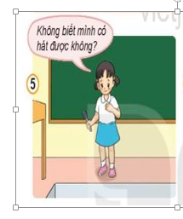
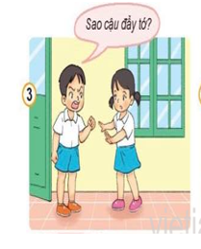
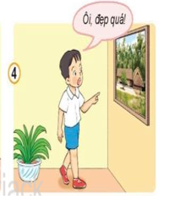
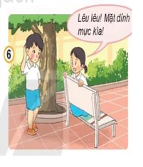
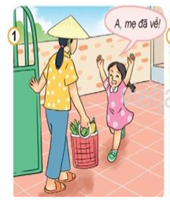
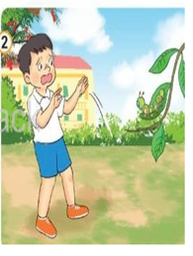
1
Quan sát tranh và trả lời câu hỏi:
KHÁM PHÁ
?
Các bạn trong tranh thể hiện cảm xúc gì? Theo em cảm xúc nào là tích cực cảm xúc nào là tiêu cực?

Slide 4
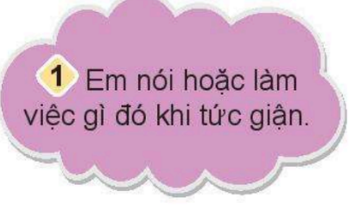
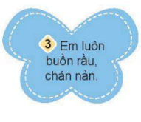
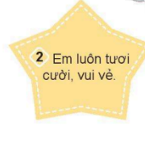
2
Điều gì sẽ xảy ra khi:
KHÁM PHÁ

Slide 5


